Slide 1

核方法
易钰洁

Slide 2

核函数
K(x,y)=<𝝓(x),𝝓(y)>
x,y——n维
𝝓(∙)——n维到m维的映射

Slide 3
核函数
K(x,y)=<𝝓(x),𝝓(y)>
x,y——n维
𝝓(∙)——n维到m维的映射

Slide 4
构造核
选择一个特征空间映射𝝓(x)，然后使用这个映射寻找对应的核
直接构造核函数。

Slide 5
核函数k(x,x’)是一个合法的核函数
⇔对任意的样本集合{x_{n}}，有(k(x_{i},x_{j}))_{nxn}是半正定矩阵。

Slide 6
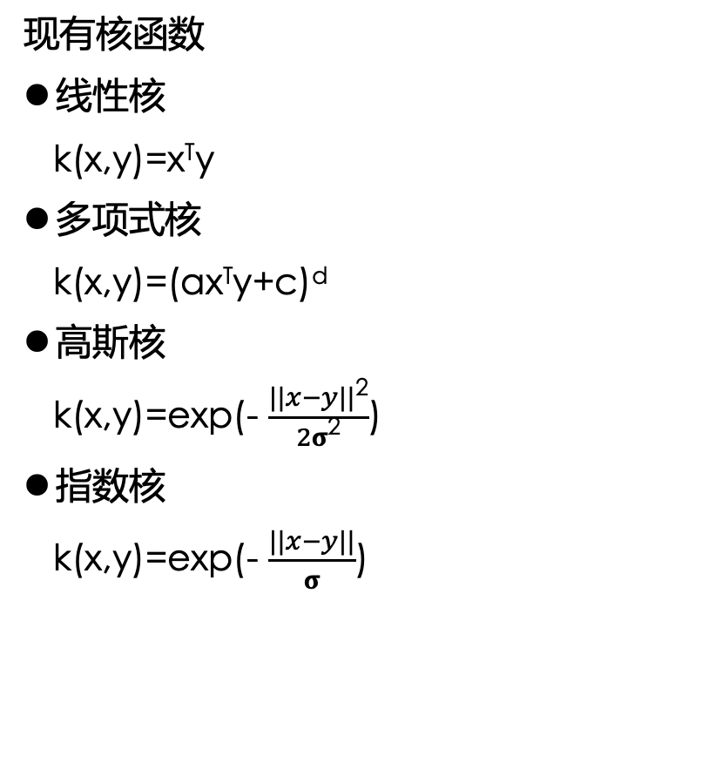
现有核函数
线性核
k(x,y)=x^{T}y
多项式核
k(x,y)=(ax^{T}y+c)^{d}
高斯核
k(x,y)=exp(- $\frac{||x−y||\text{2}}{2σ\text{2}}$)
指数核
k(x,y)=exp(- $\frac{||x−y||}{σ}$)

Slide 7
扩展

Slide 8
参考文献
[1]
[2]
[3]
[4]
[5]
[6]
[7]
[8]

